Slide 1
আজকের ক্লাসে সবাইকে
¯^vMZg

Slide 2
শিক্ষক পরিচিতি
সরোজিত রায়
সহকারী শিক্ষক(বিজ্ঞান)
চাড়াখালী এম এল মাধ্যমিক বিদ্যালয়
রাজাপুর,ঝালকাঠী।

Slide 3
পাঠ পরিচিতি
শ্রেণিঃ ৯ম
বিষয়ঃ গণিত
অধ্যায়ঃ ১৭শ
সময়ঃ ৫০ মিনিট
তারিখঃ ৩০/১১/১৯ইং

Slide 4
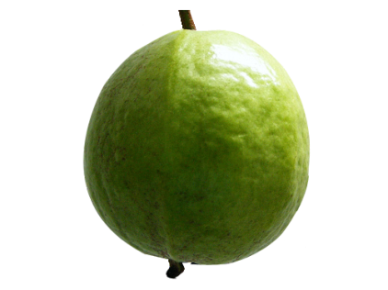
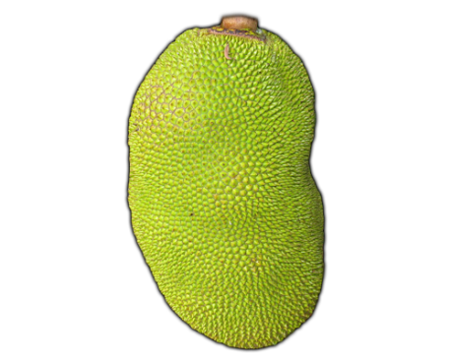
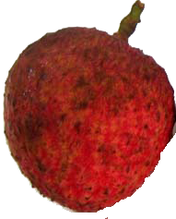
ছবিতে ফলগুলোর মধ্যে কাঁঠালের অবস্থান কোথায়?
উক্ত অবস্থানকে পরিসংখ্যানে কী বলে?
কেন্দ্রিয় প্রবণতার পরিমাপ গুলোর মধ্যে আছে ,সেটি কী?

Slide 5
পাঠ শিরোনাম
মধ্যক

Slide 6
শিখনফল
এই পাঠ শেষে শিক্ষার্থীরা……
১। মধ্যক কি তা বলতে পারবে।
2। মধ্যক নির্ণয়ের সূত্র লিখতে পারবে।
৩। মধ্যক নির্ণয় করতে পারবে।
এই পাঠ শেষে শিক্ষার্থীরা……
১। মধ্যক কি তা বলতে পারবে।
2। মধ্যক নির্ণয়ের সূত্র লিখতে পারবে।
৩। মধ্যক নির্ণয় করতে পারবে।

Slide 7
কোন পরিসংখ্যানের উপাত্তগুলো মানের ক্রমানুসারে সাজালে যেসকল উপাত্ত সমান দুইভাগে ভাগ করে সেই মানই হবে উপাত্তগুলোর মধ্যক।
অবিন্যস্ত উপাত্তের ক্ষেত্রে মধ্যক নির্ণয়ের সুত্র:
যদি উপাত্তের সংখ্যা n হয় এবং n যদি বিজোড় হয় তাহলে মধ্যক= n+1/2
আর n যদি জোড় সংখ্যা হয় তাহলে
মধ্যক=n/2 তম ও n/2+1 তম পদ দুইটির মানের সমষ্টি/2

Slide 8
মধ্যক চিহ্নিত করি
কতগুলো অবিন্যস্ত উপাত্ত...
২৯,
৩৩,
২৫,
১৭,
২০,
৩০,
১৮,
২৬,
২৭,
মানের ক্রমানুসারে উপাত্তগুলো সাজিয়ে লক্ষ্য করি...

Slide 9
একক কাজ
সময়ঃ ৩ মিনিট
১। মানের উর্ধ্ব ক্রমানুসারে সাজাও।
২৩, ৩৩, ১৭, 1৫, ২৭, ১২, ৩৩, ২১, ১৫, ২৯, 1৫
২। মধ্যক কাকে বলে?

Slide 10
একক কাজের সমাধান
১। উত্তরঃ ১২, ১৫, ১৫, ১৫, ১৭, ২৩, ২১, ২৭, ২৯,৩৩, ৩৩
২। উত্তরঃ কোন পরিসংখ্যানের উপাত্তগুলো মানের ক্রমানুসারে সাজালে যেসকল উপাত্ত সমান দুইভাগে ভাগ করে সেই মানই হবে উপাত্তগুলোর মধ্যক।

Slide 11
সসীম সংখ্যক উপাত্ত থেকে মধ্যক গণনা করতে হলে,
প্রথমে সংখ্যাগুলোকে ছোট থেকে বড় মানের ক্রমানুসারে সাজিয়ে নিয়ে তারপর ঠিক মাঝের মানটিকে মধ্যক হিসেবে নির্বাচিত করতে হবে।
জোড় সংখ্যক উপাত্তের ক্ষেত্রে কোনো মধ্যবর্তী মান পাওয়া যাবে না। সেক্ষেত্রে মধ্যক হবে মধ্যবর্তী দুটি মানের গড়।
চলো এবার আমরা ভিডিও দেখি

Slide 12
বিন্যস্ত উপাত্তের মধ্যক নির্ণয়ের সুত্র
মধ্যক =
যেখানে, L = মধ্যক শ্রেণির নিম্ন সীমা
F_{c} = মধ্যক শ্রেনির পুর্ববর্তী শ্রেনির যোজিত গণসংখ্যা
F_{m} = মধ্যক শ্রেণির গণসংখ্যা
h = শ্রেণি ব্যবধান বা, শ্রেণি ব্যাপ্তি

Slide 13
জোড়ায় কাজ
১। চলকের সংক্ষিপ্ত পরিচয়সহ, মধ্যক নির্ণয়ের সূত্রটি লিখ।

Slide 14
জোড়ায় কাজের সমাধান
মধ্যক নির্ণয়ের সুত্রঃ
মধ্যক =
যেখানে, L = মধ্যক শ্রেণির নিম্ন সীমা
F_{c} = মধ্যক শ্রেনির পুর্ববর্তী শ্রেনির যোজিত গণসংখ্যা
F_{m} = মধ্যক শ্রেণির গণসংখ্যা
h = শ্রেণি ব্যবধান বা, শ্রেণি ব্যাপ্তি

Slide 15
নিচের ভিডিও থেকে আমরা বিন্যস্ত উপাত্তের মধ্যক নির্ণয়ের পদ্ধতি জেনে নিই

Slide 16
দলীয় কাজ
সময়ঃ ১০ মিনিট
শ্রেণি ব্যাপ্তি | গণসংখ্যা
৩১-৪০ | ৬
৪১-৫০ | ৮
৫১-৬০ | ১০
৬১-৭০ | ১২
৭১-৮০ | ৫
৮১-৯০ | ৭
৯১-১০০ | ২
প্রদত্ত গণসংখ্যা সারণির মধ্যক নির্ণয় কর ।

Slide 17
শ্রেণি ব্যাপ্তি | গণসংখ্যা | যোজিত গণসংখ্যা
৩১-৪০ | ৬ | ৬
৪১-৫০ | ৮ | ১৪
৫১-৬০ | ১০ | ২৪
৬১-৭০ | ১২ | ৩৬
৭১-৮০ | ৫ | ৪১
৮১-৯০ | ৭ | ৪৮
৯১-১০০ | ২ | ৫০
দলীয় কাজের সমাধান
যেখানে, L =৬১
F_{c} =২৪
F_{m} =১২
h =১০
মধ্যক =
এখানে ,n=৫০,n/2=25 তম পদের মান হবে মধ্যক,যা ৬১-৭০ শ্রেণিতে অবস্থিত।

Slide 18
মূল্যায়ন
1। ৭২, ৬৫, ৫৬, ৭৮, ৫২ এর মধ্যক কত?
(ক) ৭২ (খ) ৬৫ (গ) 56 (ঘ) নাই
2। ৭,৬,৭, ৮, ১২, ৮,৯,10এর মধ্যক কত?
(ক) ৭ (খ) 8 (গ) 9 (ঘ) ৮.5
৩।
শ্রেণি | ৪১-৫০ | ৫১-৬০ | ৬১-৭০ | ৭১-৮০ | ৮১-৯০
গণসংখ্যা | ৫ | ৮ | ৩ | ৪ | ৬
সারণির উপাত্তের মধ্যক শ্রেণি কোনটি?
(ক) ৪১-৫০ (খ) ৫১-৬০ (গ) ৬১-৭০ (ঘ) ৮১-৯০

Slide 19
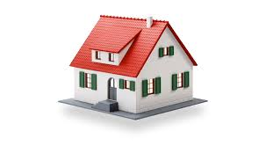
বাড়ির কাজ
নোট খাতায় তুলে রাখি
5৪, ৬৫, 5৭, ৭৮, ৪২, ৫2, ৫৯, ৬৮, ৪3, ৬৫, ৪৯, ৭৫, ৫৮, 4৮, ৪৬, ৬৭, ৫৭, ৭১, ৫৯, ৭২, ৬৬, ৪৮, ৭৪, ৪৩, ৫৭, ৬2, ৪১, ৭৭, ৬৫, ৬৯
ক. মানের ক্রমানুসারে সাজিয়ে মধ্যক নির্ণয় কর।
খ. ৫ শ্রেণি ব্যাপ্তিতে সারণি তৈরি করে মধ্যক নির্ণয় কর।

Slide 20
সকলকে ধন্যবাদ

